Slide 1

Московский авиационный институт
(национальный исследовательский университет)
Применение нейросетевой модели YOLOv7
в задаче детекции дорожных знаков
Сазонтов И.Ю
Почта: isazontov@mail.ru
1

Slide 2
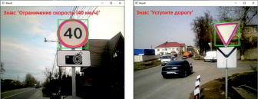
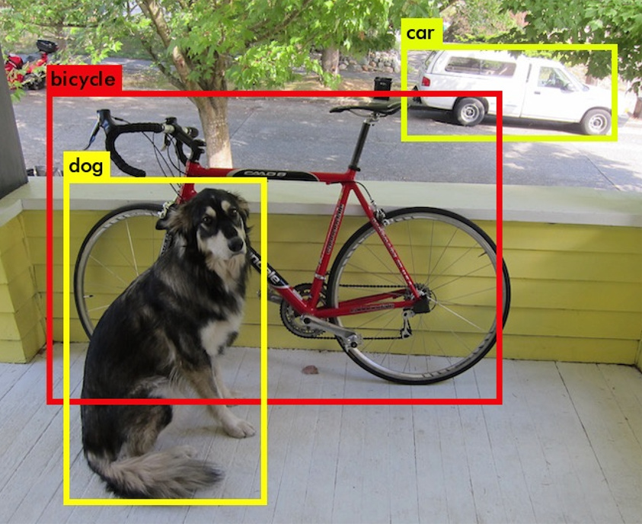
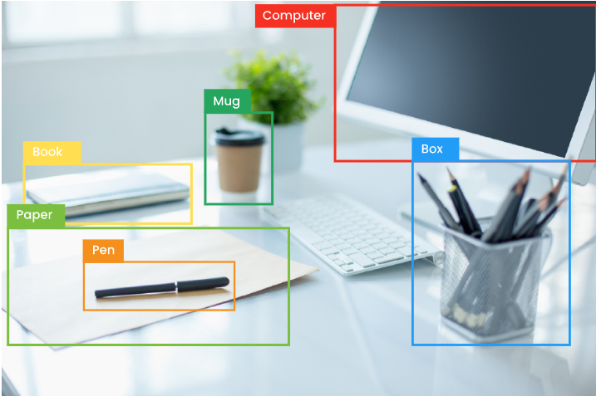
Постановка задачи
Целью работы является создание программы, способной детектировать дорожные знаки.
Задача детекции объектов (англ. object detection) — задача, в рамках которой необходимо выделить несколько объектов на изображении посредством нахождения координат их ограничивающих рамок и классификации этих ограничивающих рамок из множества заранее известных классов.
2

Slide 3
Модель YOLOv7
Алгоритм YOLO — это алгоритм, основанный на регрессии.
Каждая ограничивающая рамка может быть описана четырьмя дескрипторами : 1) Центр прямоугольника
2) Ширина
3) Высота
4) Класс
Также предсказывается действительное число, которое представляет собой вероятность того, что объект находится в ограничивающей рамке.
YOLO разбивает изображение на ячейки в виде сетки. Затем каждая ячейка отвечает за предсказание K ограничивающих прямоугольников.
Считается, что объект находится в определенной ячейке только в том случае, если координаты центра поля привязки лежат в этой ячейке.
3

Slide 4
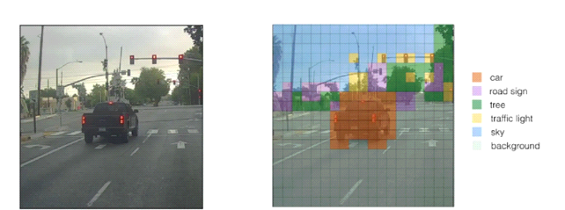
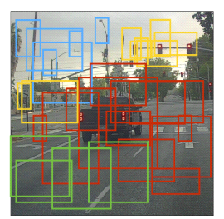
Модель YOLOv7
За один проход сети выбирается класс с максимальной вероятностью и присваивается этой конкретной ячейке сетки. Аналогичный процесс происходит для всех ячеек сетки, присутствующих на изображении
После прогнозирования вероятностей класса следующим шагом является немаксимальное подавление (Non-max suppression), оно помогает алгоритму избавиться от ненужных полей привязки.
4

Slide 5
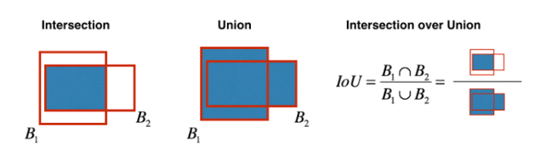
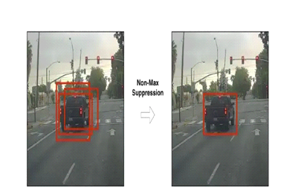
Модель YOLOv7
Немаксимальное подавление устраняет очень близкие ограничивающие прямоугольники, предварительно формируя IoU (пересечение разделяется на объединение) с тем, который имеет самую высокую вероятность класса среди них.
Вычисляется значение IoU для всех ограничивающих рамок, соответствующих той, которая имеет наивысшую вероятность класса, затем отбрасываются ограничивающие рамки, значение IoU которых превышает пороговое значение. Это означает, что эти две ограничивающие рамки покрывают один и тот же объект, но другой имеет низкую вероятность того же самого, поэтому он исключается.
5

Slide 6
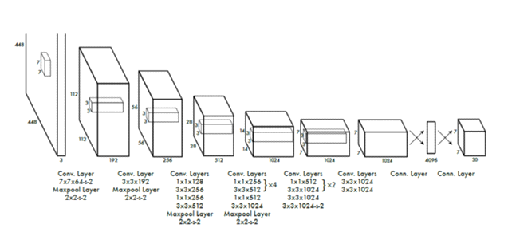
Модель YOLOv7
Архитектура сети
6

Slide 7
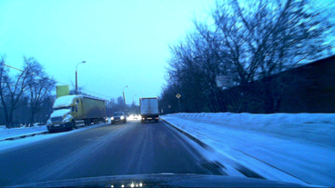
Анализ набора данных
Модель была обучена на наборе данных под названием RTSD(Russian traffic sign dataset).
Этот датасет предназначен для обучения и тестирования алгоритмов распознавания дорожных знаков.
Датасет содержит 59188 фотографий российский дорог. Кадры сняты в разное время года, время суток и в разных погодных условиях.
Этот набор данных превосходит другие наборы данных общедоступных дорожных знаков по количеству кадров, классам знаков, физическим знакам и изображениям знаков.
7

Slide 8
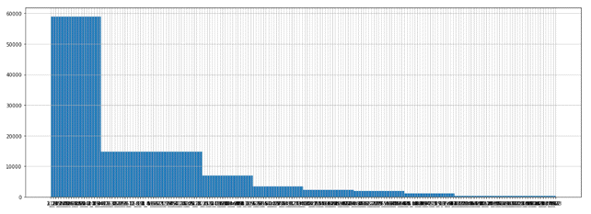
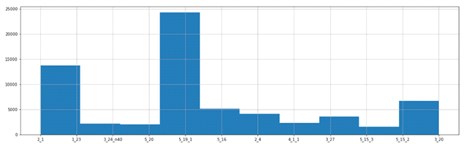
Анализ набора данных
Построим гистограмму распределения классов в датасете.
Можно сделать вывод, что в выборке присутствует огромное количество классов, которые имеют низкую частотность. Из-за этого модели будет тяжело уловить эти редкие классы, потому удалим из выборки классы, которые встречаются реже чем 1500 раз. Отобразим гистограмму измененного датасета:
8

Slide 9
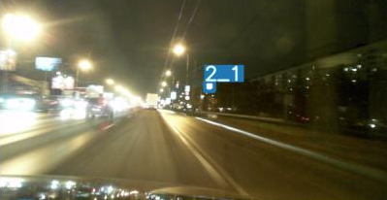
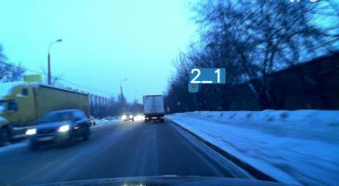
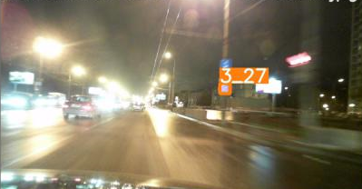
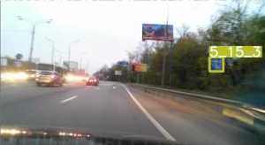
Примеры применения обученной модели
9

Slide 10
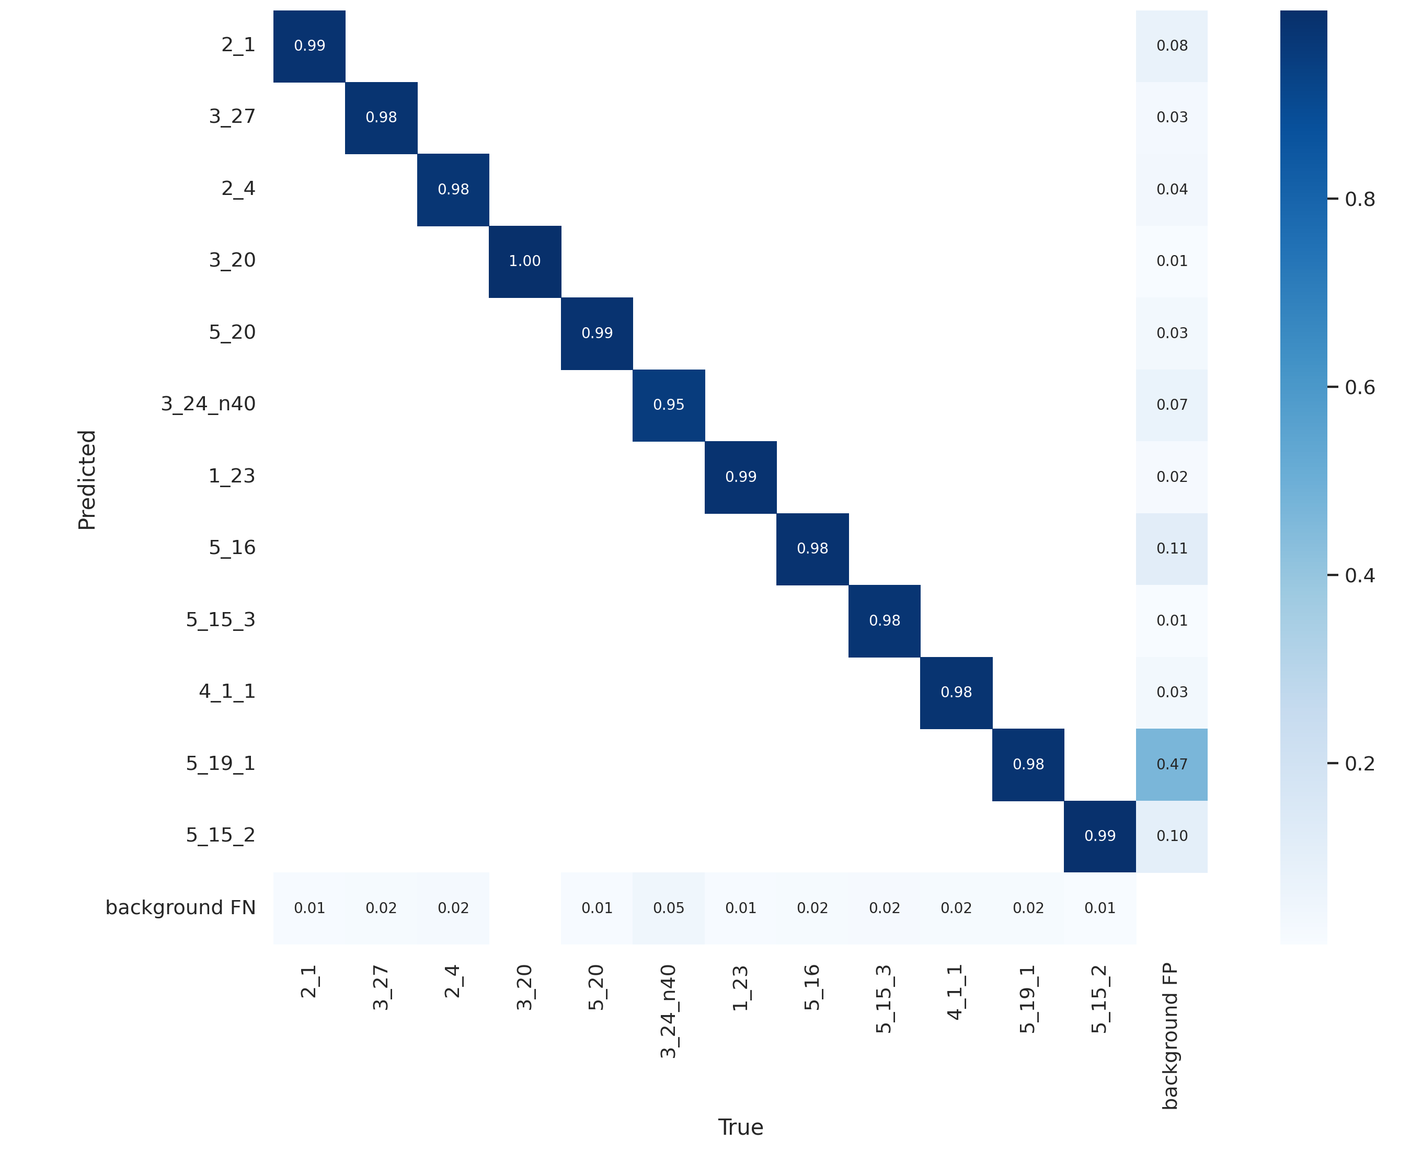
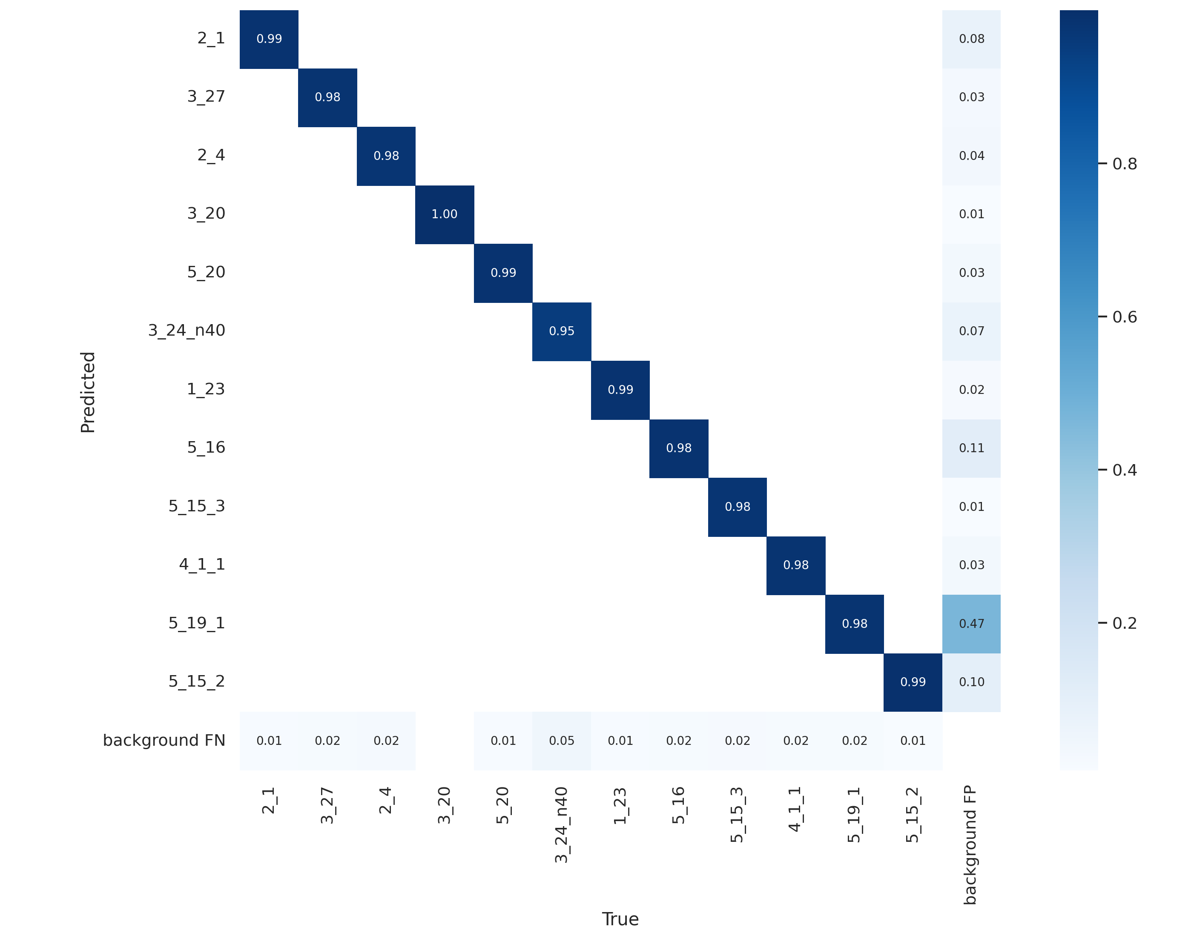
Качество модели
Выборка для обучения
Выборка для теста
10

Slide 11
Заключение
Модель достаточно хорошо справилась
c поставленной задачей.
Чаще всего модель путала знак с номером 5.19.1 с задним фоном.
Явного переобучения модели
не наблюдается.
Минусом обученной модели является малое количество знаков, которое она может детектировать (всего 12 ).
11

Slide 12
Спасибо за внимание!
12

